Slide 1
TIỂU LUẬN WEB
https://www.chiasetailieu.tk
WEBSITE CHIA SẺ TÀI LIỆU
GIÁO VIÊN HƯỚNG DẪN:
Ths.Trần Phan An Trường
ThS. Trần Thanh Hoàng
SINH VIÊN THỰC HIỆN:
Nguyễn Minh Châu MSSV: 18004012
Lê Thị Thu Cẩm MSSV: 18004010
Nguyễn Nhựt Đông MSSV: 18004021

Slide 2
CÁC NỘI DUNG CHÍNH
https://www.chiasetailieu.tk
I - Giới thiệu về trang web
II – Mô hình BFD
III – Mô hình cơ sở dữ liệu
IV – Demo chương trình

Slide 3
I - GIỚI THIỆU
https://www.chiasetailieu.tk
Tổng quát
Ngày nay, nhiều người dùng cần tìm kiếm nhiều tài liệu để học tập. Mà việc tìm kiếm tài liệu trên internet thì rất khó khăn.
Vì thế, website chia sẻ tài liệu trực tuyến ra đời nhằm mục đích có thể dể dàng tìm kiếm tài liệu và có thể tải tài liệu lên để mọi người có thể xem và tải tài liệu về.

Slide 4
I - GIỚI THIỆU
https://www.chiasetailieu.tk
Ứng Dụng
Quản lý tài khoản người dùng, các danh mục, tài liệu, bình luận cũng như các đánh giá về bình luận về tài liệu để có thể thêm, xóa, upload download tài liệu và các thông tin liên quan.
Thống kê tài liệu theo từng danh mục và số lượt xem cũng như đánh giá.

Slide 5
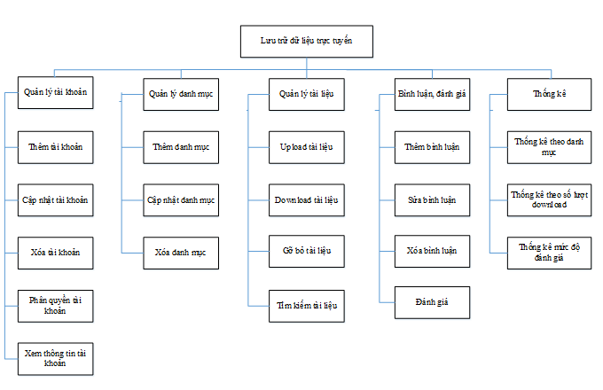
II. MÔ HÌNH BFD
https://www.chiasetailieu.tk

Slide 6
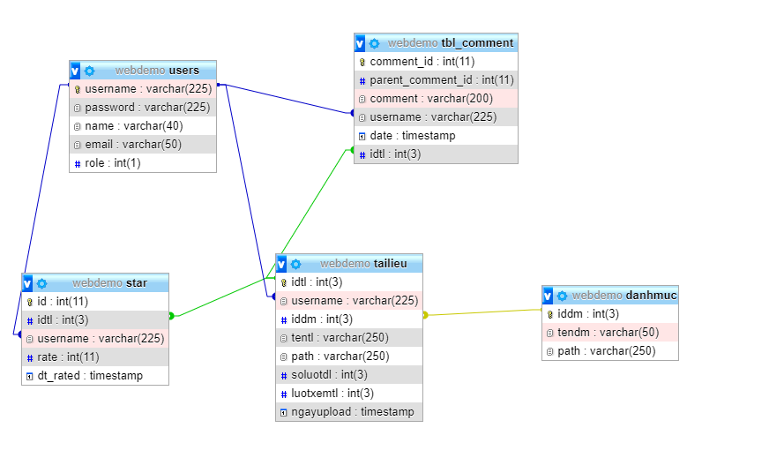
III. MÔ HÌNH CƠ SỞ DỮ LIỆU
https://www.chiasetailieu.tk

Slide 7
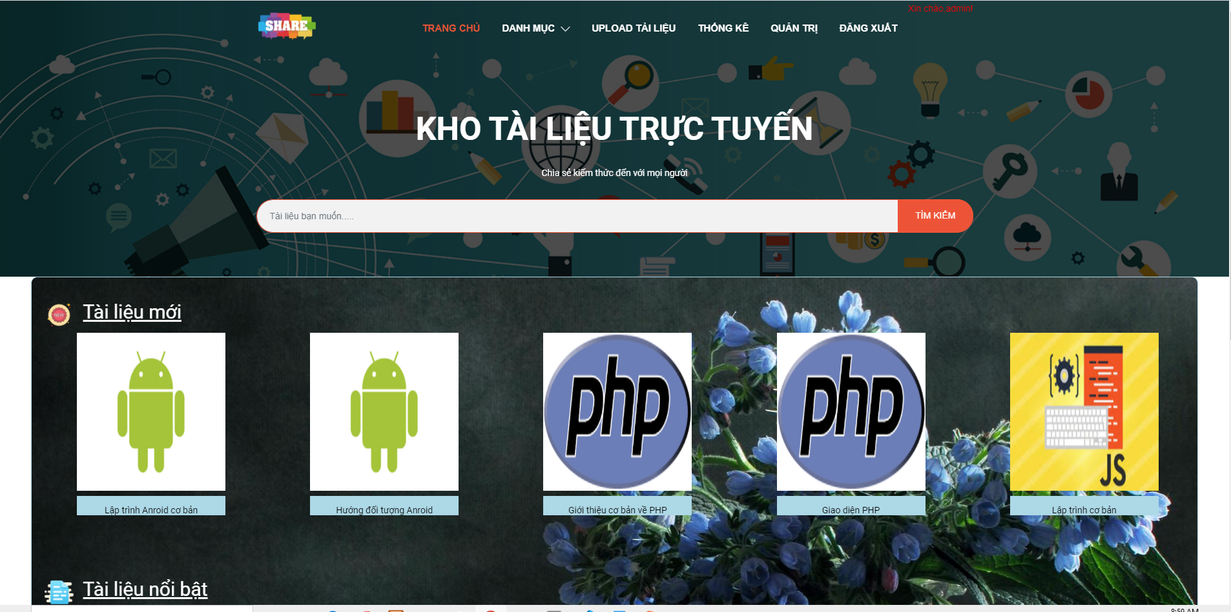
III. DEMO CHƯƠNG TRÌNH
https://www.chiasetailieu.tk

Slide 8
TỔNG KẾT
https://www.chiasetailieu.tk
- Nhóm đã xây dựng cơ sở dữ liệu hoàn chỉnh về việc lưu trữ tài liệu trực tuyến. Website có thể xem, download, upload, phản hồi tài liệu, việc quản lý website được chia thành các mục, bảng nhỏ tạo điều kiện thuận lợi cho truy xuất dữ liệu nhanh chóng và chính xác.
- Xây dựng thành công website lưu trữ tài liệu trực tuyến đáp ứng các chức năng cơ bản của một website lưu trữ.

Slide 9


THANK YOU !
https://www.chiasetailieu.tk
Cảm ơn!

